Slide 1


BTCU 联盟链训练营
10. Fabric分布式账本数据存储
主讲：陈钊 中国科学技术大学
BTCU 高校区块链技术社区
Blockchain Technology Community of Universities
Notes:
欢迎辞；
课题；

Slide 2
目录
1
区块链账本数据
2
数据存储形式
3
读写集及交易验证
4
CouchDB介绍及使用

Slide 3
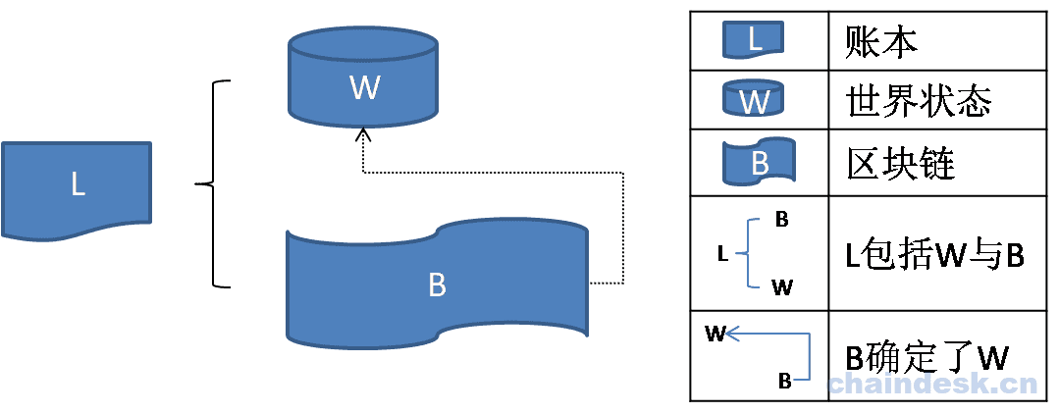
账本组成
区块链（Blockchain）
世界状态（World State）

Slide 4
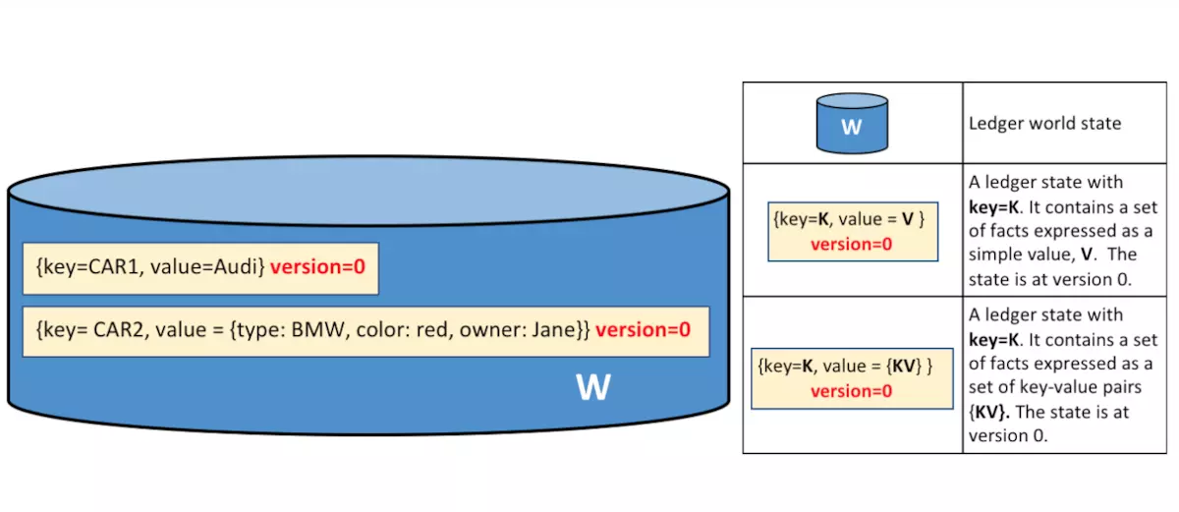
世界状态
NoSQL数据库(LevelDB,CouchDB), 华为云支持MySQL
以键值对的方式保存交易状态的最新值。

Slide 5
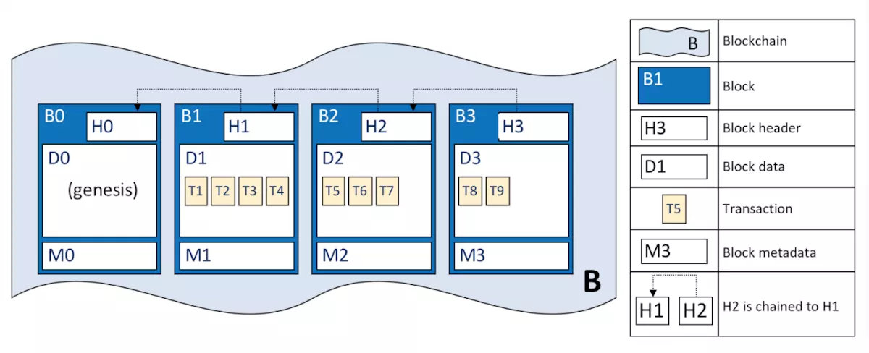
区块链
是一个记录交易日志的文件系统，它是由哈希值链接的 N 个区块构造而成；
每个区块包含一系列的多个有序的交易。
区块头中包含了本区块所记录交易的哈希值，以及前一个区块头的哈希值。

Slide 6
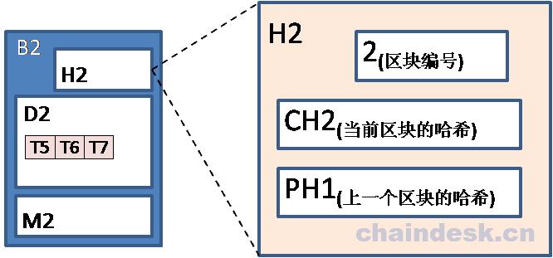
区块
区块头（Block Header）：
区块编号（Block number）：从0开始的整数，对于追加到区块链的每个新的区块都会在前一个值的基础之上递增1。
当前区块哈希值（Current Block Hash）：当前块中包含的所有事务的哈希值。
上一个区块哈希（Previous Block Hash）：区块链中上一个区块的哈希副本。
区块数据（Block Data）
在创建块时写入，包含按顺序排列的一系列交易。
区块元数据（Block Metadata）
此部分包含写入区块的时间，以及相应的证书，公钥和签名。随后，commiter节点还为每个交易添加了一个有效/无效的指示符（也称之为位掩码）。

Slide 7
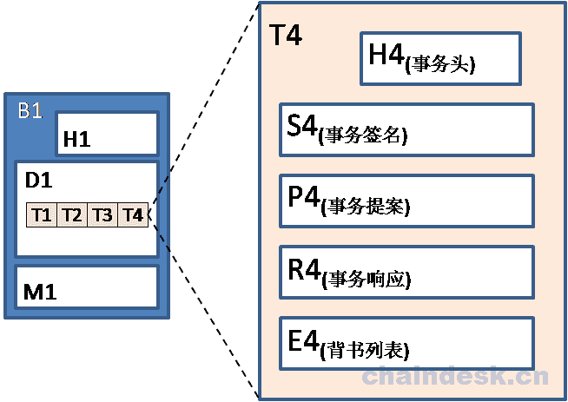
交易
区块中的区块数据（Block Data）包含了一系列的交易的详细结构，该交易记录了世界状态的变化。
事务头（Header）
获取有关事务的一些基本元数据如：链码相关的名称及其版本。
事务签名（Signature）
该部分包含使用客户端应用程序私钥而创建的加密签名。用于检查事务内容是否被篡改。
事务提案（Proposal）
包含要调用的链码的函数名称、调用函数所需的输入参数，链码根据提交的事务提案对分类帐进行更新。
事务响应（Response）
调用链码模拟执行后获取到世界状态的前后值，作为读写集（RW-set）返回给客户端。
背书列表（Endorsements）
交易中只包含一个交易响应，但有多个来自所需组织的背书签名，以满足所需的背书策略。

Slide 8
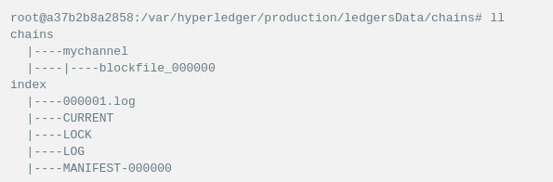
数据存储
区块链是以文件的形式进行存储的，各区块文件默认以 blockfile_ 为文件前缀，后面以六位数字命名，起始数字默认为 000000，如有新文件则每次递增1。
区块链文件默认存储目录： /var/hyperledger/production/ledgersData/chains 中，该目录中包括两个子目录： 保存区块链文件的chains 目录与使用 levelDB 实现保存索引信息的 index 目录

Slide 9
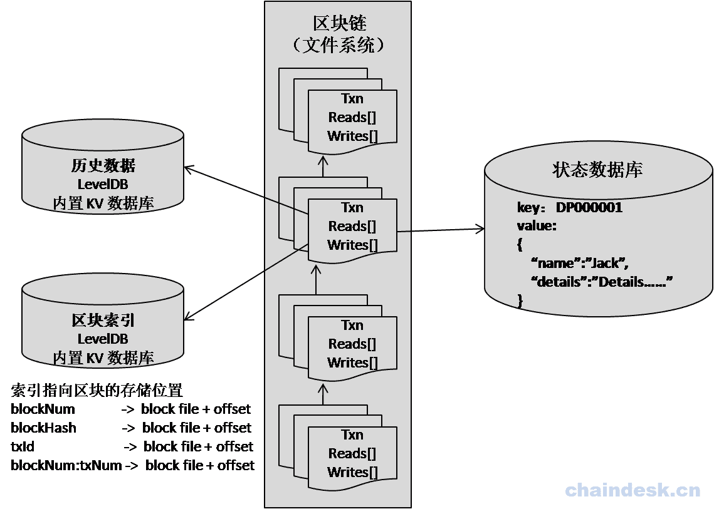
账本总结
区块链
存储链式账本
状态数据库（State Database）
存储了交易日志中所有 key 的最新值（World State），默认数据库使用 LevelDB。链码调用基于当前的状态数据执行交易。
历史数据库（History Database）
以 LevelDB 数据库作为数据存储载体，存储区块中有效交易相关的 key，而不存储 value。

Slide 10
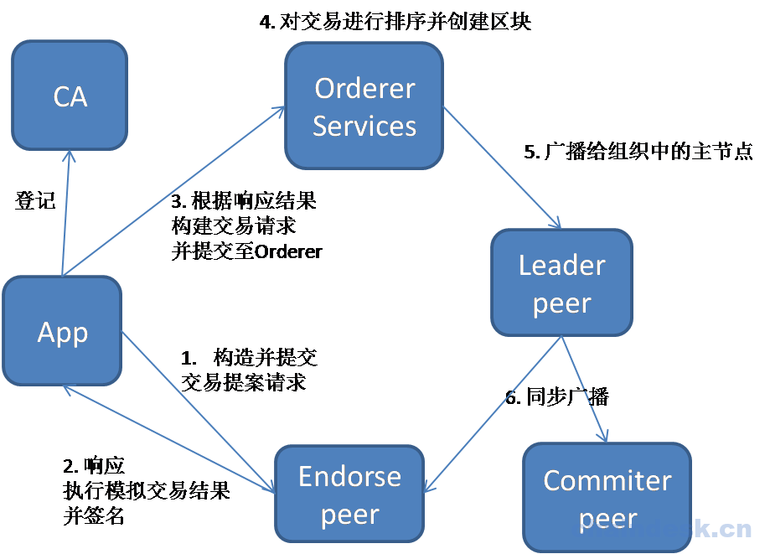
读写集
在模拟执行交易后，背书节点（Endorser）会生成读写集（Read-Write Set）.
读集（Read Set）中包含了交易在模拟执行期间读取的唯一 key 与对应已提交的值及其提交 version 的列表.
写集（Write Set）中包含一个唯一键列表以及交易写入的新值。
<TxReadWriteSet>
<NsReadWriteSet name="chaincode1">
<read-set>
<read key="K1", version="1" />
<read key="K2", version="1" />
</read-set>
<write-set>
<write key="K1", value="V1" />
<write key="K3", value="V2" />
<write key="K4", isDelete="true" />
</write-set>
</NsReadWriteSet>
<TxReadWriteSet>

Slide 11
读写集验证
假设在 worldState 中由元组(k,ver,val)表示，其中 key 为 k，var是 k 的新最 version， val是 k 的 value。
World state: (k1,1,v1), (k2,1,v2), (k3,1,v3), (k4,1,v4), (k5,1,v5)
T1 -> Write(k1, 'v1'), Write(k2, 'v2')
T2 -> Read(k1, 1), Write(k3, 'v3')
T3 -> Write(k2, 'v2')
T4 -> Write(k2, 'v2'), read(k2, 1)
T5 -> Write(k6, 'v6'), read(k5, 1)

Slide 12
CouchDB介绍与使用
LevelDB：LevelDB 是嵌入在 Peer 中的默认键值对（key-value）状态数据库。
CouchDB：CouchDB 是一种可选的替代 levelDB 的状态数据库。与 LevelDB 键值存储一样，CouchDB 不仅可以根据 key 进行相应的查询，还可以实现富文本查询。
你还记得BYFN吗?
2个组织, 每个组织2个Peer节点.一个Orderer.
./byfn.sh up -s couchdb
https://hyperledger-fabric.readthedocs.io/en/release-1.4/build_network.html#using-couchdb

Slide 13
作业环节
1、索引的作用是什么?
2、思考: 谈谈你的理解: 为什么fabric要设计世界状态\历史数据库?
3、实验
场景: 每个人拥有多辆汽车, 汽车品牌不同,请定义一个Model,存储人的汽车资产, 并使用couchDB存储该model,实现根据前缀查询p1名下的品牌以brand开头的全部汽车.
初始化数据如下:
owner | brand | carName | price($)
p1 | brand-1 | car-wife | 20
p1 | brand-2 | car-me | 40
p1 | audi-3 | car-son | 20
p2 | brand-1 | car-me | 30
p3 | brand-2 | car-me | 40
参考sql语句: select * from table where owner='p1' and brand like 'brand%'

